Slide 1
ГБОУ СПО
«Прасковейский сельскохозяйственный техникум»
Проведение виртуальных
лабораторных работ
по физике
М.В. Спивак, преподаватель физики

Slide 2
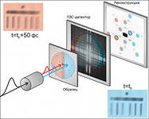
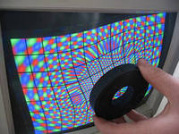
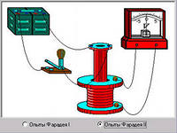
Эксперимент - важная составляющая эффективного образовательного процесса по физике.

Slide 3
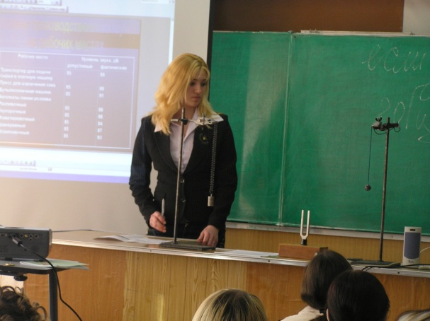
Физический эксперимент стимулирует активную познавательную деятельность и творческий подход к получению знаний.

Slide 4
Благодаря использованию компьютерных моделей и анимаций компьютер предоставляет учащимся при выполнении виртуальной лабораторной работы уникальную возможность визуализации упрощённой модели реального явления.
Лабораторная работа
Изучение законов идеального газа

Slide 5
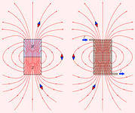
Компьютер позволяет моделировать ситуации, нереализуемые в физических экспериментах
Лабораторная работа
Изучение фотоэффекта

Slide 6
Интерактивность открывает перед учащимися огромные познавательные возможности, делая их не только наблюдателями, но и активными участниками проводимых экспериментов.
Лабораторная работа
Изучение закона Ома

Slide 7
Применение информационных технологий при проведении лабораторных работ позволяет выделить две группы планируемых образовательных результатов:
Относительно учащихся:
• учащимся предоставляется возможность индивидуальной исследовательской работы с компьютерными моделями, в ходе которой они могут самостоятельно ставить эксперименты, быстро проверять свои гипотезы, устанавливать закономерности физических явлений и процессов;
• задается индивидуальный темп обучения для каждого обучающегося, появляется возможность повторения эксперимента во внеурочное время;
• появляется реальная возможность выполнения компьютерной лабораторной работы, которую невозможно выполнить в условиях учебной лаборатории.

Slide 8
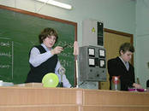
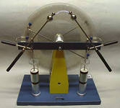
Относительно преподавателя:
•высвобождается время для индивидуальной работы с учащимися (особенно с отстающими);
• появляется возможность проведения быстрой индивидуальной диагностики результатов процесса обучения

Slide 9
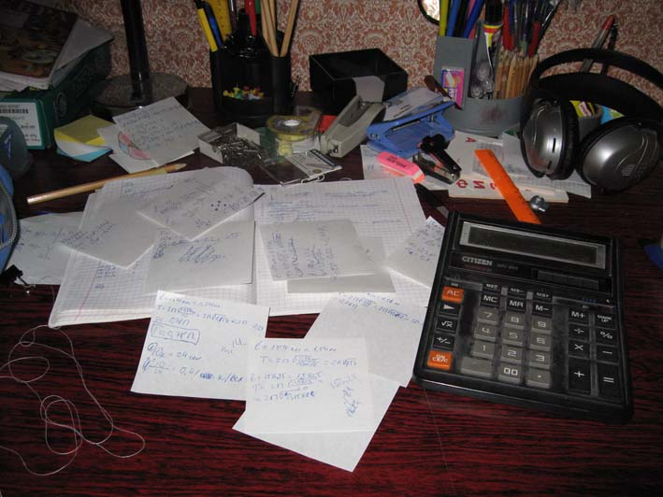
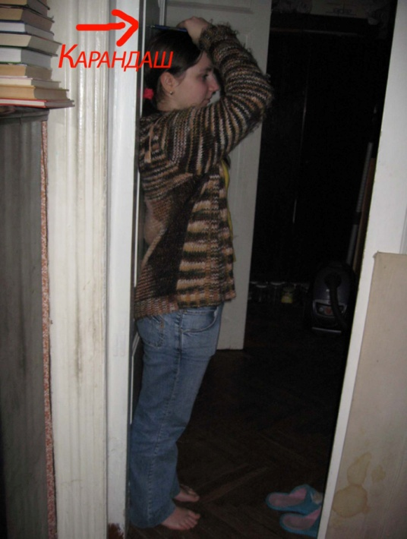
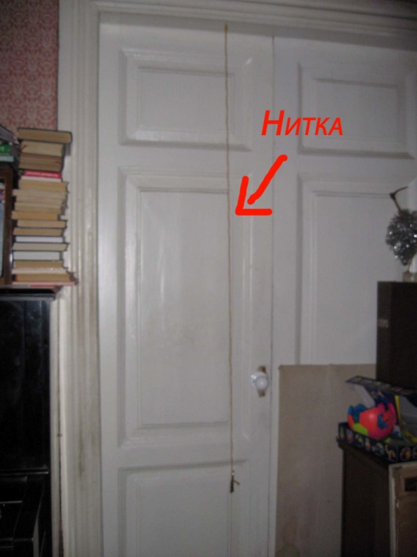
Выполнение домашних лабораторных работ.
Измерение собственного роста с помощью секундомера и нитки при изучении темы "механические колебания",
Из отчета студентки 1 курса Заниной Людмилы
Ура!!! У меня получилось!!!

Slide 10
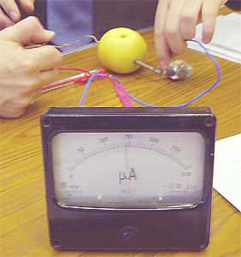
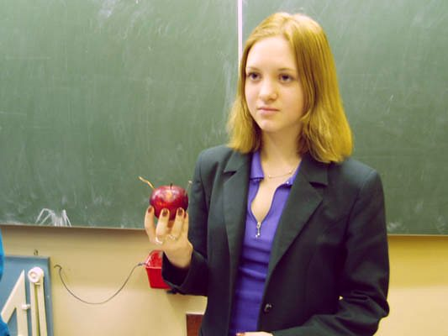
создание самодельной электрической батарейки.
Некоторые работы можно назвать исследовательскими, например
– исследование явления электризации тел.

Slide 11
Новые информационные технологии — это шаг к повышению качества обучения и в конечном итоге к воспитанию новой личности — ответственной, знающей, креативно мыслящей, способной неординарно, творчески подходить к решению поставленных задач.

